Slide 1
Числительные в корейском языке

Slide 2
В корейском языке существует 2 вида числительных:
числительные, которые получены на основе китайских иероглифов
Например:일 (一)- один,이 (二) – два
исконно корейские числительные.
Например:하나 – один , 둘 - два

Slide 3
Рассмотрим сначала китайские числительные. Они исторически появились раньше в корейском языке, так как до изобретения корейской письменности «хангыль», корейская знать писала китайскими иероглифами.
Вот все эти числительные:
일 - один
이 - два
삼 - три
사 - четыре
오 - пять
육 (раньше писали 륙) - шесть
칠 - семь
팔-восемь
구-девять
십 – десять
И вот они же в китайском варианте:
一-1, 二-2, 三-3, 四-4, 五-5, 六-6, 七-7, 八-8, 九-9, 十-10

Slide 4
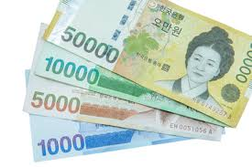
При помощи этих числительных считаются дни, месяцы, годы, цены и деньги.
Даты всегда пишутся китайскими числительными.
Например: 28 мая 오 월 이십팔 일
Зная 10 цифр от 1 до 10, можно посчитать и дальше:
одиннадцать 십+일
двенадцать 십+이
тринадцать 십+삼
четырнадцать 십+사
пятнадцать 십+오
Так же легко считаются и десятки:
двадцать (2 десятка) 이+십
тридцать(3 десятка) 삼+십
сорок(4 десятка) 사십
пятьдесят(5 десятков) 오십

Slide 5

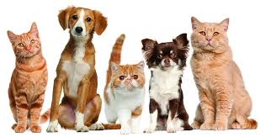
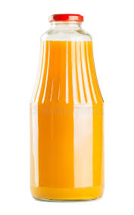

Исконно корейские числительные используются, когда нужно посчитать возраст, штуки, бутылки, кружки, животных, часы (время) и многое другое:

Slide 6
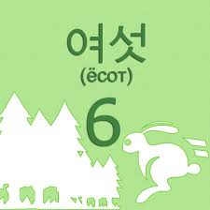
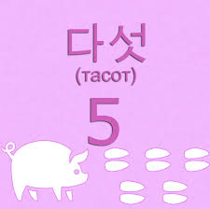
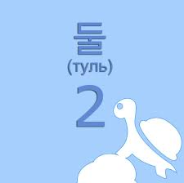
하나 – один
둘 - два
셋 – три
넷 - четыре
다섯 пять
여섯 -шесть
일곱 - семь
여덟 - восемь
아홉 - девять
열 – десять

Slide 7
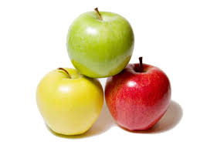
Внимание!!!
Исконно корейские числительные (один, два, три, четыре) видоизменяются, если после них следует счетное слово.
하나 – один - меняется на 한
둘 - два - меняется на 두
셋 - три -меняется на 세
넷 - четыре - меняется на 네
Например:
사과 세 개 – три яблока

Slide 8
Примеры:
Цена 5000 вон. 가격은 오천원이에요.
Брату четырнадцать лет. 동생은 열 네 살이에.
Сегодня 13 мая. 오늘은 5월 13일이에요.
Купил 2 бутылки сока .주스를 두병 샀어요.
Сейчас 2 часа .지금은 두시예요.

